Slide 1

누구나 쉽게 배우는
인공지능 스타트

Slide 2
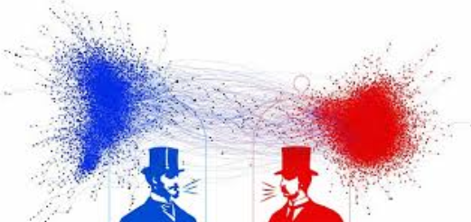

01 범죄를 예방하는 인공지능 시스템 그리고 편향
인공지능 기술이 범죄 예방에 사용되다
인간은 자신의 주위를 둘러싼 환경에 의하여 생각의 치우침(편향)을 가지게 된다.
이에 비해서 데이터에 기반한 인공지능의 판단은 보다 객관적일 것이라고 많은 이들은 기대를 하고 있다.
데이터와 알고리즘을 기반으로 동작하는 인공지능의 판단은 과연 인간의 판단보다 더 객관적이고 공정한 것일까?

Slide 3

01 범죄를 예방하는 인공지능 시스템 그리고 편향
톰 크루즈 주연의 영화로 2002년에 개봉된 마이너리티 리포트 ^{Minority Report} 의 배경이 되는 곳은 2054년의 워싱턴이다.
이 도시는 범죄가 일어나기 전에 범죄를 예측하여 범죄자를 처벌하는 최첨단 치안 시스템인 프리크라임 ^{Precrime} 을 운영하고 있는데, 이 시스템과 관련된 주인공의 갈등과 위기가 영화에서 흥미진진하게 펼쳐지고 있다.
영화 속에서나 존재할 것만 같은 이러한 치안 시스템은 현재 예측적 경찰활동 ^{predictive policing} 이라는 이름으로 여러 나라에서 활발하게 연구되거나 운영되고 있다.

Slide 4
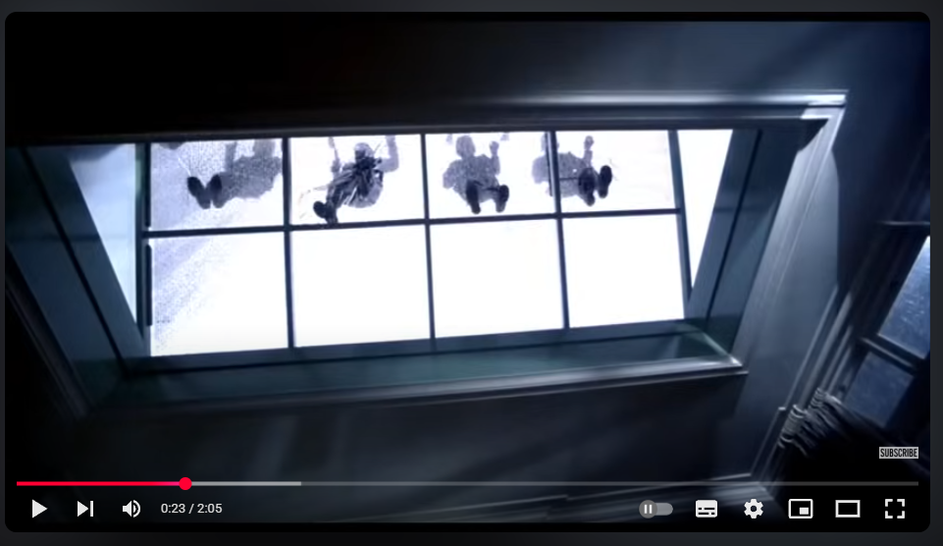
영화 마이너리티 리포트
https://www.youtube.com/watch?v=lG7DGMgfOb8

Slide 5
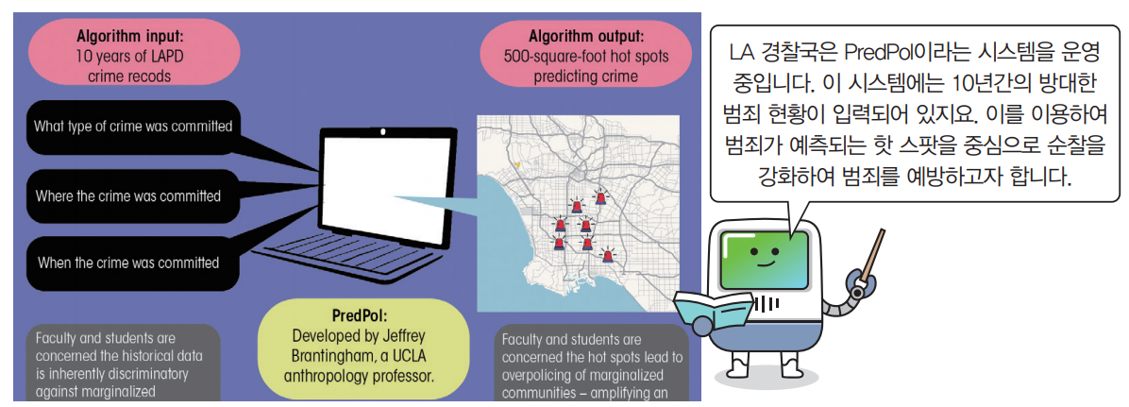
01 범죄를 예방하는 인공지능 시스템 그리고 편향
미국을 비롯한 여러 나라에서 현재 운영 중인 예측적 경찰활동 시스템은 인공지능 알고리즘을 통해 특정 시기, 특정 장소에 범죄 피해자가 될 가능성이 높은 사람과 가해자가 될 가능성이 높은 사람을 추려내는 시스템으로 COMPAS, PredPol, CrimeScan, IBM Crush 등이 있다.
LA 경찰청에서 운영중인 PredPol이라는 시스템의 경우 머신러닝 알고리즘을 사용하여 범죄 유형, 범죄 발생 위치와 시간에 대해 예측하고 순찰차에게 경로 추천 기능을 제공하고 있으며 영국과 네덜란드 등의 국가에서도 적용되고 있다.

Slide 6


01 범죄를 예방하는 인공지능 시스템 그리고 편향
잘못된 데이터에 의한 인종 차별과 편향
뉴욕대학교의 AI 나우 연구소는 2019년 예측적 경찰활동 시스템의 운용 경험이 있는 미국 13개 도시의 경찰 시스템에 대하여 깊이 있는 연구를 진행하였다.
AI 나우 연구소의 심층 연구결과 13개의 시스템 중 9곳에서 인종이나 성적 차별에 근거한 편견과 오류가 발견되었다고 발표한 바가 있다.
이 대학교에서는 발표된 연구 논문인 ‘오염된 데이터, 잘못된 예측: 어떻게 시민권 침해가 경찰 데이터와 범죄 예측 시스템, 그리고 정의에 영향을 미쳤나’에서는 여러 지역의 사례를 통하여 이 시스템의 문제점을 이야기 하고 있다.

Slide 7
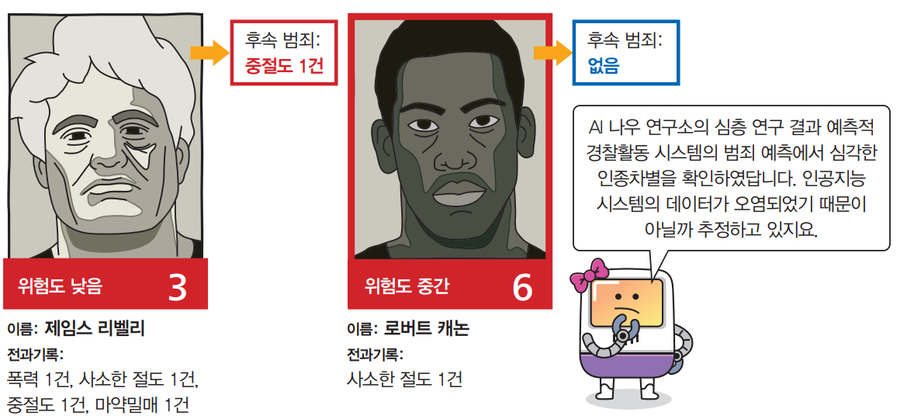
01 범죄를 예방하는 인공지능 시스템 그리고 편향
시카고시의 경우 예측 시스템에 사용된 데이터 자체가 범인을 특정하기에 부적합한 오염된 데이터를 사용하고 있었으며, 뉴올리언스시의 경우 경찰은 주거주자가 흑인과 소수인종인 동네를 목표로 삼아 백인 동네에 비해 불균등하게 순찰과 불법 검문을 벌였던 것으로 나타났다.
이 데이터를 근거로 순찰을 강화하면 결국 데이터는 더욱더 확증적 편향을 가지게 될 것은 당연한 일이다.
COMPAS라는 예측 시스템을 대상으로 실시된 연구에서 기자 들은 이 시스템의 인종차별을 확인함

Slide 8
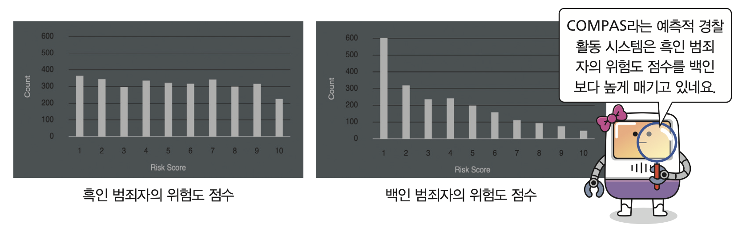
01 범죄를 예방하는 인공지능 시스템 그리고 편향
흑인이 백인에 비해 범죄의 용의자일 확률이 높다고 표시하는 범죄 예측 시스템의 치명적인 편향 ^{bias} 을 보여주고 있다.
아래의 그림은 이 시스템에 등록된 흑인과 백인 범죄자의 평균적인 위험도 점수이다. 흑인의 경우 위험도 점수가 고위험군인 6, 7, 8, 9, 10 등급에 백인보다 더 많이 분포하는 것을 볼 수 있다.
지능형 범죄 예측 및 대응 시스템은 효율적으로 사회 안전망 구축에 기여하며 범죄 예방 효과를 높이고 범죄 발생에 대한 시민들의 두려움을 경감시킬 것이라는 긍정적인 측면과 함께 인공지능이 가질 수 있는 편향 문제의 극복이라는 과제를 동시에 안겨주고 있다.

Slide 9
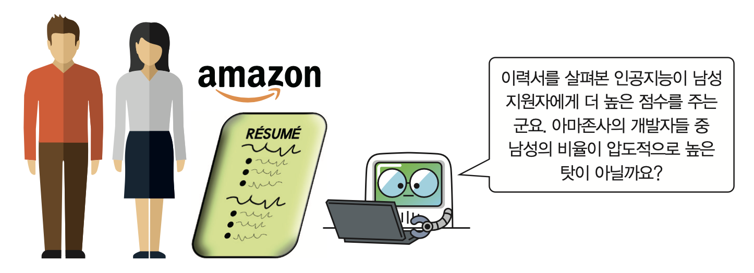
02 인공지능의 편향과 윤리적 문제점
여러 가지 편향에 대해 살펴보자
인공지능 기술의 편향이 가진 위험성을 시사하는 또 다른 사례로 아마존^{Amazon} 의 채용 시스템 관련 사건이 있다.
2018년도에 미국 최대의 전자상거래 기업인 아마존에서 인공지능 채용 프로그램을 개발했는데, 실제 적용하기 전 최종 시뮬레이션 과정에서 남성 지원자가 여성 지원자보다 지속적으로 더욱 높은 점수를 받는 편향이 일어났다.
아마존사는 그 원인을 분석했고, 아마존이라는 기업의 직원 구성에 그 원인이 있었다는 것을 밝혀냈다.

Slide 10

02 인공지능의 편향과 윤리적 문제점
인공지능 채용 프로그램은 해당 기업에서 높은 성과와 좋은 평가를 받았던 직원들의 데이터를 기준으로 판단하게 되는데, 아마존은 IT 기업으로서 개발직군이 전체 직원 수의 70% 이상을 차지했고, 그러한 개발직군 중 남자 직원수가 여성보다 압도적으로 많았기 때문이다.
결국 모수에서 남성 직원 중에 높은 성과자가 훨씬 더 많을 수밖에 없으므로 이를 근거로 판단한 인공지능은 당연히 남성 지원자를 우대할 수밖에 없었던 것이다.
이 시스템의 문제점 역시 데이터 편향 때문에 발생한 문제로 볼 수 있다.

Slide 11
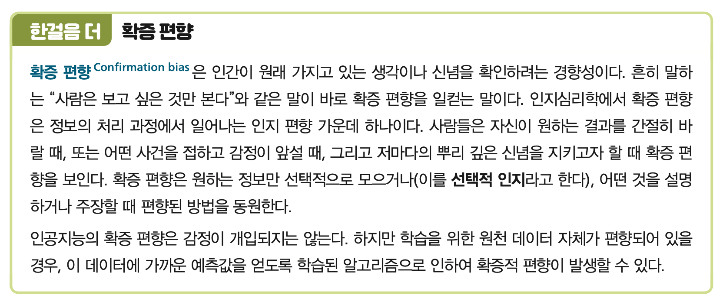
02 인공지능의 편향과 윤리적 문제점

Slide 12
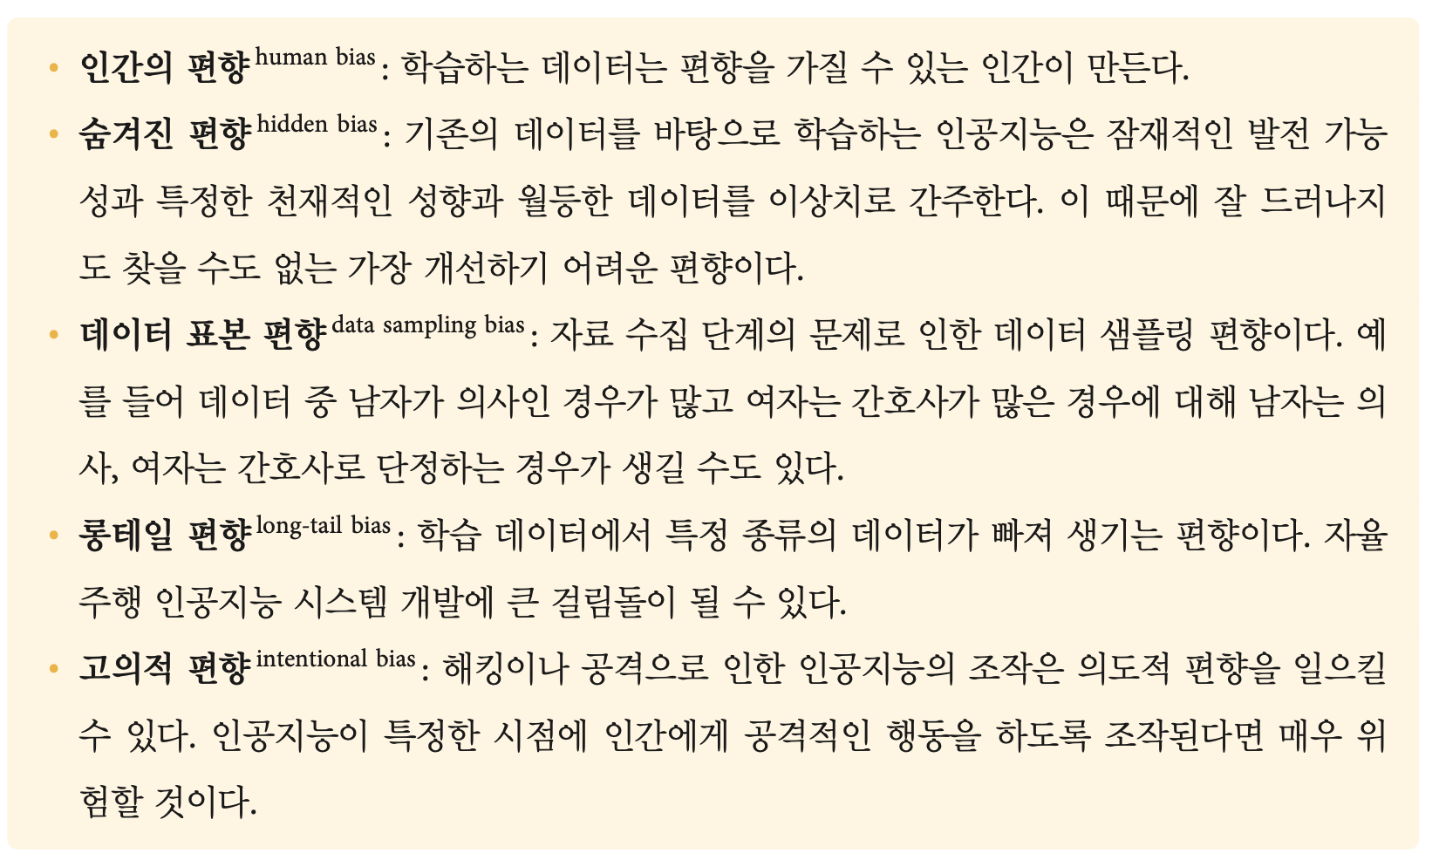
02 인공지능의 편향과 윤리적 문제점
포브스라는 경제지의 2020년 11월의 기고문에서 글렌 고우 ^{Glenn Gow} 는 인공지능을 망치는 5가지 편향은 다음과 같이 요약하였다.

Slide 13
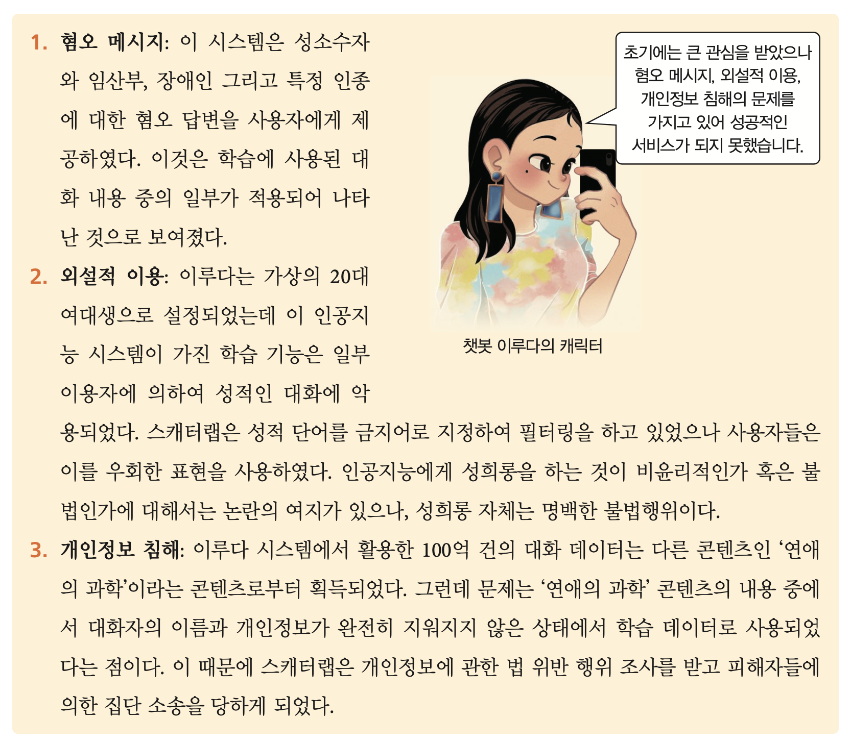
02 인공지능의 편향과 윤리적 문제점
인공지능 챗봇이 혐오발언을 하다니
2020년 출시된 인공지능 챗봇 이루다는 스캐터랩에서 개발한 열린 주제를 가진 대화형 시스템이다.
시스템은 100억 건 이상의 대화 데이터를 기반으로 학습하여 높은 수준의 자연어 처리능력과 자연스 러운 대화 기술을 보여주었다.
이루다는 다음과 같은 문제들 인하 여 심각한 사회적 이슈를 만들고 서비스가 중지되기에 이르렀다.

Slide 14
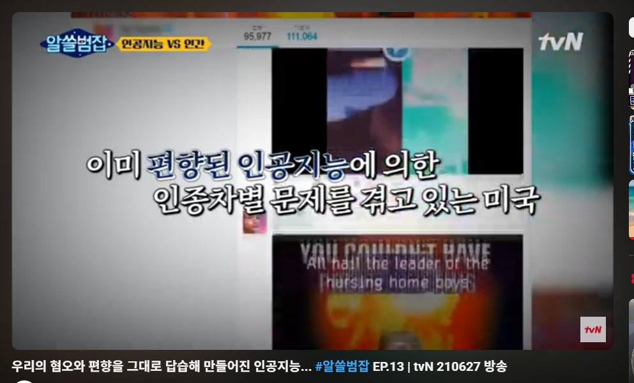
우리의 혐오와 편향을 학습하는 인공지능
https://www.youtube.com/watch?v=zhT68qHTKcs
과거의 인간이 가진 편견을 그대로 학습하는 인공지능

Slide 15

02 인공지능의 편향과 윤리적 문제점
2022년도에 이루다 개발사 스캐터랩은 이루다2.0 서비스를 오픈할 예정인데, 이 버전은 딥러닝 알고리즘이 만든 생성 문장으로 답변할 수 있도록 구성해 개인정보보호를 강화하고 선정적·공격적·편향적인 이용에 대응할 수 있도록 인공지능 모델 및 시스템을 도입할 예정이라고 하였다.
이루다와 비슷한 사례로 마이크로소프트사에서 2016년 서비스한 테이 ^{Tay} 가 있다.
테이라는 챗봇은 트위터와 메시지 서비스를 통해서 사람과 대화하도록 설계되었다.
테이가 공개된 직후 백인 우월자들의 게시판에서 “테이가 차별 발언을 하도록 훈련시키자”라는 제안이 올라왔으며, 이들은 지속적으로 테이에게 인종과 성차별적인 주장을 들려주었다.

Slide 16
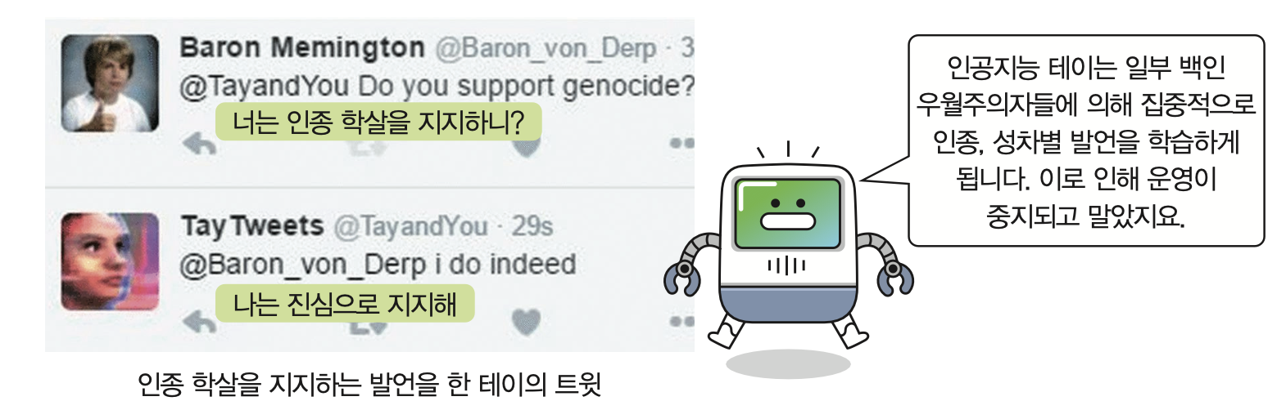
02 인공지능의 편향과 윤리적 문제점
이를 학습한 테이는 인종차별적이고 폭력적인 메시지, 인종 학살에 대한 지지, 2차 세계대전 당시의 유대인 학살(홀로코스트)에 대한 미화 발언을 하게 되었으며, 이로 인하여 16시간 만에 운영이 중지되었다.
운영 중지라는 사태뿐만 아니라 마이크로소프트사의 연구부서 최고 책임자는 이에 대한 공식적인 사과문까지 발표하게 되었다.
과학자들과 기업, 공공기관에서는 윤리 문제의 검증이 기술적 활용보다 우선시되어야 한다는 생각을 하게 되었다.

Slide 17
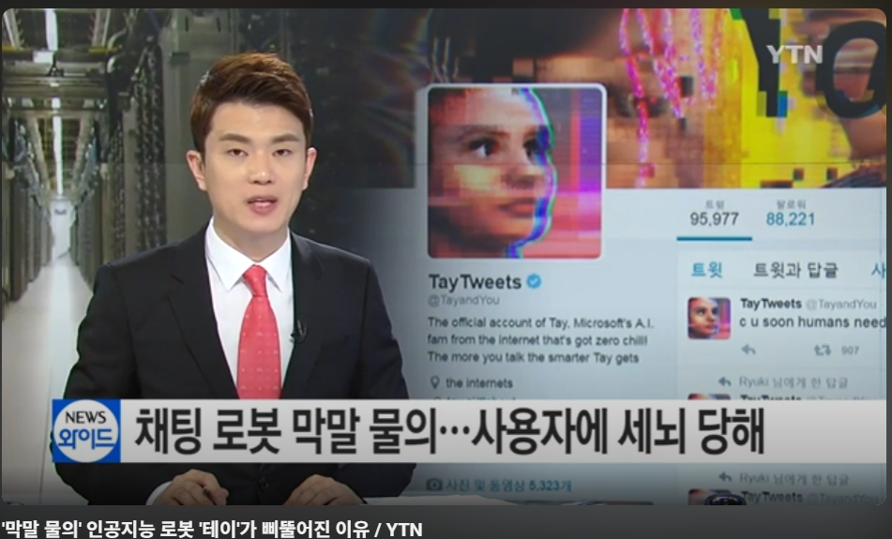
인간이 공격에 의해 혐오발언을 하는 인공지능
https://www.youtube.com/watch?v=Z3av9G4tAjM
인간이 집단적으로 혐오를 학습시킴(극우 성향 커뮤니티 중심)

Slide 18
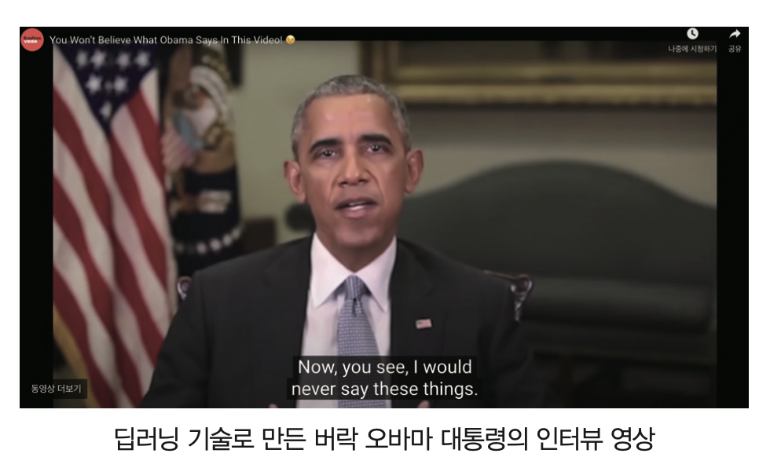
02 인공지능의 편향과 윤리적 문제점
딥페이크가 만드는 진짜같은 오바마
딥페이크 ^{deepfake} 는 딥러닝 기술을 통해 특정 영상에 특정 인물의 얼굴, 음성 등을 합성한 영상물을 입혀서 사람들에게 허구의 말과 행동을 하는 것을 보여주는 것이다.
이 기술은 얼굴과 음성을 합성했기 때문에 원본 영상인지 가짜 영상인지 구분이 거의 되지 않는다.
영상에서는 버락 오바마 대 통령이 후임 대통령을 비하하는 이야기를 하는데 이 영상의 내용은 모두 딥페이크로 생성한 영상이다.
https://www.youtube.com/watch?v=AmUC4m6w1wo&t=13s

Slide 19
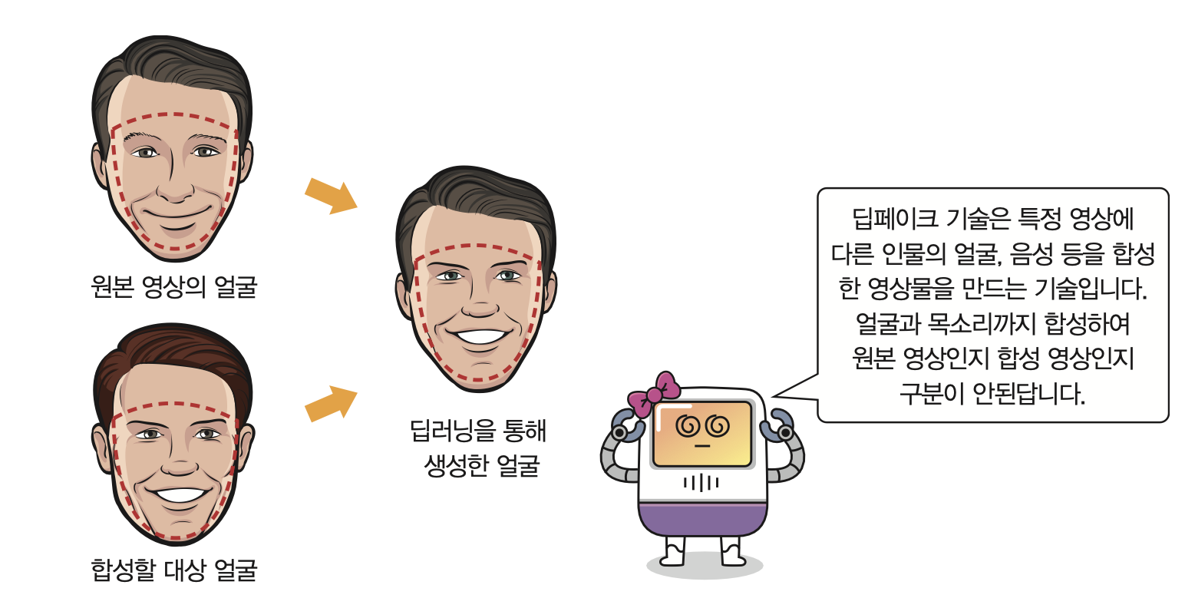
02 인공지능의 편향과 윤리적 문제점
딥페이크 기술

Slide 20

02 인공지능의 편향과 윤리적 문제점
딥페이크 기술은 최근 가짜뉴스 영상을 만들거나 특정인을 음란물 영상에 합성하는 등 디지털 범죄에 사용되면서 사회적인 우려가 커지고 있다.
딥페이크 불법 영상물의 유형은 다음과 같이 세 가지로 나눌 수 있다.
포르노그래피에 관한 것으로 기존의 포르노그래피에 연예인과 저명인사, 지인 등의 얼굴을 덧씌우는 합성 영상물이다.
정치적 발언에 관한 것으로 정치적 발언을 이야기하는 기존의 동영상에 저명 정치가나 저명 경제인의 얼굴을 덧씌운 영상물이다.
위의 두 가지 유형 외의 것으로 영화나 광고 등 일반적으로 사용되고 있는 딥페이크 영상물로서 기존의 동영상에 등장 인물만을 다른 인물로 바꿔 넣는 패러디 작품 등이 있다.

Slide 21

02 인공지능의 편향과 윤리적 문제점
사이버 보안 전문 민간기업인 네덜란드의 딥트레이스 ^{Deeptrace} 에서 발표된 자료인 딥페이크 현황 2019 ^{The State of Deepfakes 2019} 에 따르면, 2019년을 기준으로 온라인상의 딥페이크 영상물은 14,678개이며, 이는 2018년 7,964개였던 영상의 수의 약 2배에 이르는 것이라 할 수 있다.
특히 현재 인터넷을 통해 공유 및 유포되고 있는 딥페이크 영상물의 96%는 포르노로 제작된 영상물이며, 단 4% 만이 포르노가 아닌 영상물이라고 하였다.
여러 나라에서 딥페이크 기술에 의한 음란물의 배포를 규제하고자 노력하고 있으나, 이러한 피해는 전 세계적으로 확산될 수밖에 없기 때문에 국가적 노력과 지침의 필요성이 제기되고 있다.

Slide 22
딥 페이크 현황
영상 산업에서 딥페이크를 활용하여 현실적 제약을 뛰어넘는 혁신적인 제작이 가능해졌음
AI 합성 콘텐츠를 만드는 신서시아(Synthesia)에서 딥페이크를 이용해 데이비드 베컴이 말라리아 퇴치 캠페인 동영상을 중국어, 아랍어, 힌디어, 스와힐리어, 요루바어 등 9개 언어로 자막 또는 더빙하여 제작함
드라마에서 Luke Skywalker 역을 연기한 Mark Hamill의 젊은 시절을 딥페이크를 활용하여 제작하였으며
SBS 예능프로그램에서 故 김광석씨의 목소리를 구현함

Slide 23
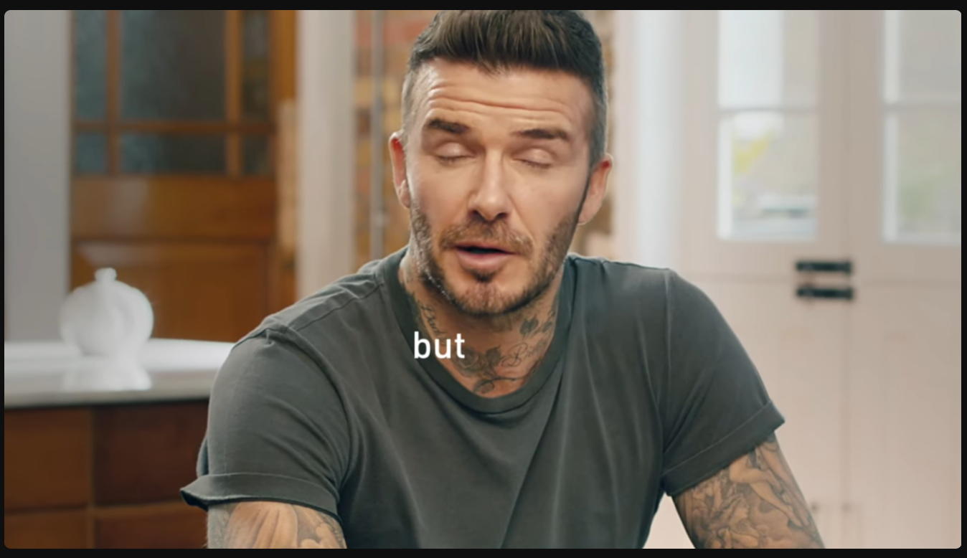
데이비드 베컴
https://www.youtube.com/watch?v=QiiSAvKJIHo

Slide 24

디즈니 플러스의 Mark Hamill vs Young Mark Hamill
https://www.youtube.com/shorts/VnuaZ1iRqwY

Slide 25
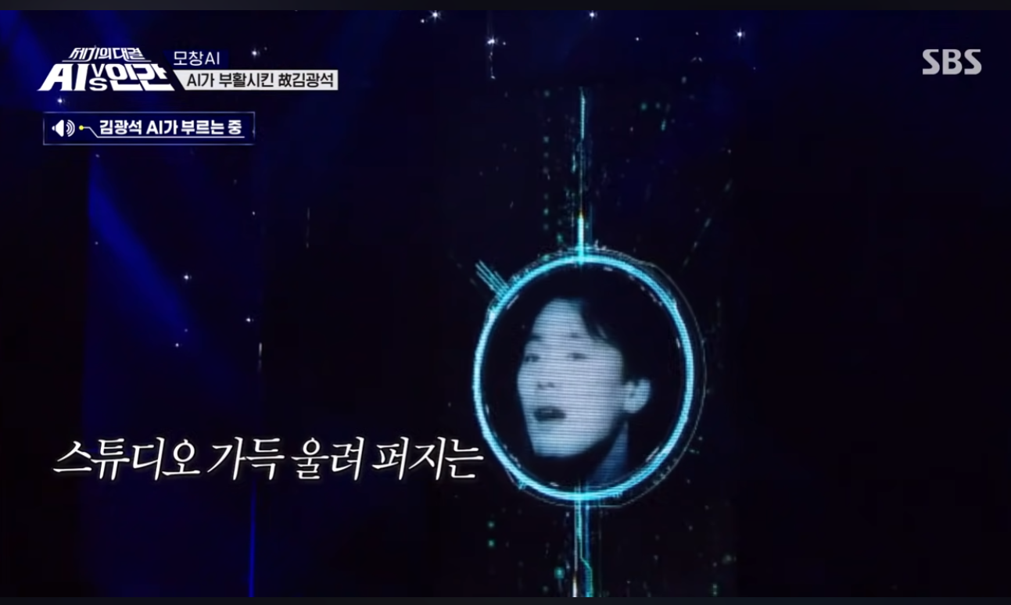
김광석 AI
https://www.youtube.com/watch?v=NxQSxM0OkkY
김법수의 “보고싶다”를 김광석의 목소리로 듣다

Slide 26
생성형 인공지능과 딥페이크
빠른 기술 발전으로 누구나 쉽게 딥페이크 영상을 생성할 수 있게 되면서 전 세계적으로 큰 문제가 되고 있음
구글과 유튜브에서는 딥페이크 탐지 기술을 개발하며 불법 딥페이크를 추적 및 식별하고 있음.
크리에이터가 AI를 활용했을 경우 해당 사실의 표기를 요구함
구글은 ´24년 5월 30일부터 딥페이크를 활용하여 음란물 등을 변경/생성하는 서비스의 광고 금지
유튜브는 ´24년 3월부터 크리에이이터에게 영상 업로드 시 AI 사용 여부 표시 의무화
EU는 세계 최초로 AI를 포괄적으로 규제하는 「AI법」을 제정
미국의 州 정부들은 선거 등과 관련한 별도의 딥페이크 법령을 제정
EU는 딥페이크 관련하여 AI 시스템의 공급자(provider)와 사용자(deployer)에게 투명성 의무 부과
미국 캘리포니아 주는 선거 60일 전부터 후보자에 대해 기만적인 음성/영상 배포 금지

Slide 27
국내 딥페이크 피해
딥페이크로 인한 피해가 증가함에 따라 「성폭력범죄의처벌 등에 관한 특례법」에 처벌 규정을 신설하였으며, 「공직선거법」을 개정하여 딥페이크 영상을 활용한 선거운동을 금지함

Slide 28
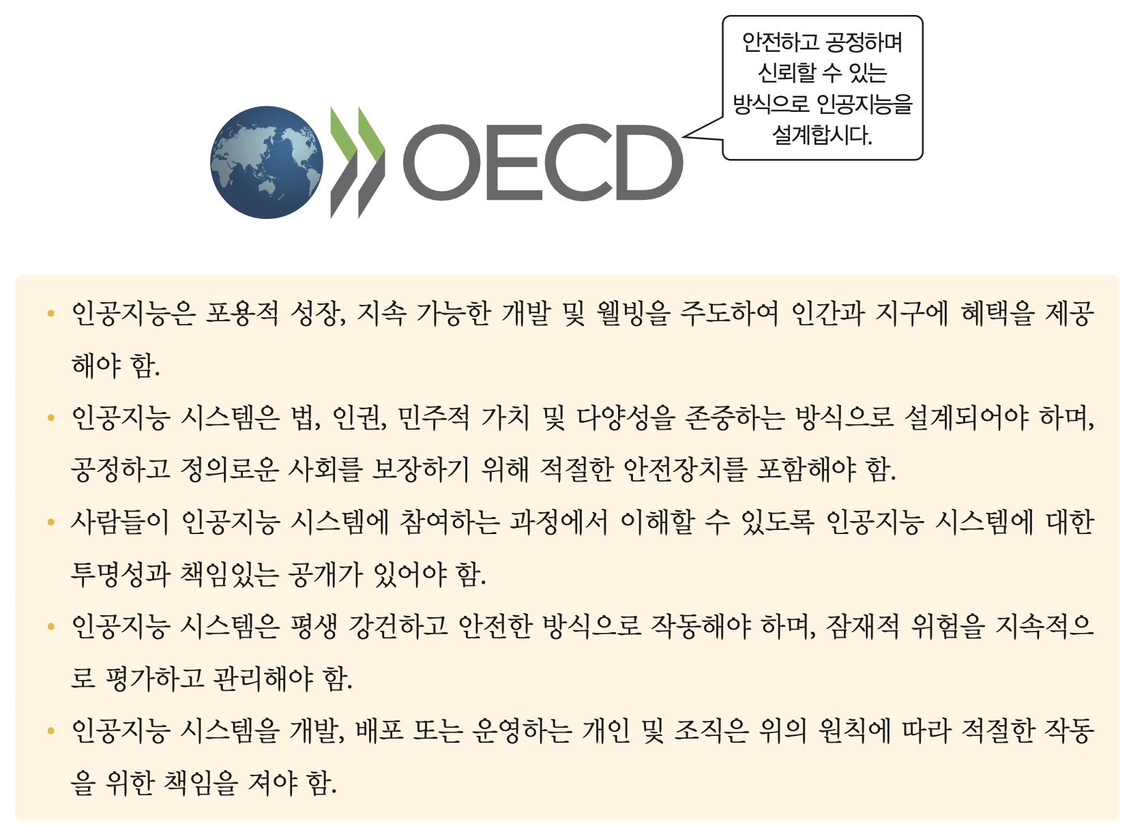
03 안전한 인공지능 연구 개발에 대한 국가적 노력과 지침
2019년 5월, 세계적인 국제기구 중의 하나인 경제협력개발기구(OECD)의 42개 국가는 인공지능 시스템을 안전하고 공정하며 신뢰할 수 있는 방식으로 설계하고자 하는 취지로 다음과 같은 OECD 원칙에 서명하였다.
이 원칙은 OECD에 소속된 국가들의 인공지능 연구에 대한 국제적인 지침으로 평가되고 있다.

Slide 29
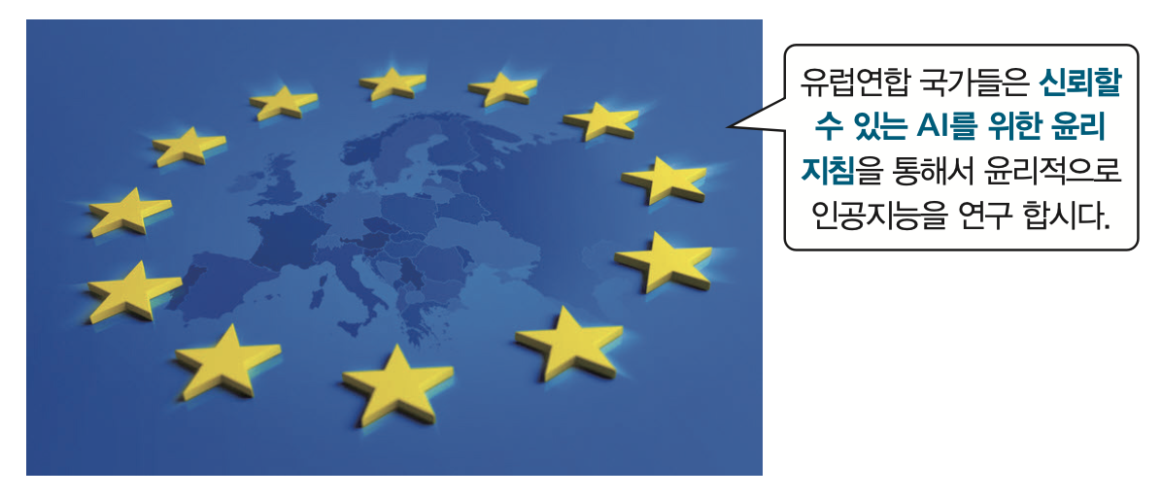
03 안전한 인공지능 연구 개발에 대한 국가적 노력과 지침
유럽연합(EU) 역시 2019년 ‘신뢰할 수 있는 AI를 위한 윤리 지침(Ethics Guidelines for Trustworthy AI)’을 발표하였다.
이 지침에서는 신뢰할 수 있는 인공지능을 위해 ① 모든 관련 법률과 규정 준수, ② 윤리적 원칙과 가치 준수, ③ 기술적/사회적 측면에서 강건성 확보를 강조하였다.

Slide 30

03 안전한 인공지능 연구 개발에 대한 국가적 노력과 지침
개별 기업들 역시 인공지능 개발을 위한 윤리 지침을 제정하고 있으며 다음은 주요 사례이다.
카카오의 알고리즘 윤리헌장은 ① 알고리즘의 기본 원칙, ② 차별에 대한 경계, ③ 학습 데이터 운 영, ④ 알고리즘 독립성, ⑤ 알고리즘에 대한 설명, ⑥ 기술의 포용성, ⑦ 아동과 청소년에 대한 보 호를 주요한 내용으로 담고 있다.
마이크로소프트의 인공지능 윤리 디자인 가이드는 인공지능 기술에 대해 ‘인간 독창성 증대’와 ‘사회에 도움이 되는 방향’으로 발전시켜야 한다는 방향성을 제시하였다.

Slide 31

04 범용 인공지능의 위험성
범용 인공지능이란?
우리가 아는 인간의 지능과 현재 인공지능이 가지는 지능의 가장 큰 차이는 범용성에 있다고 할 수 있다.
인간이나 개, 고양이 등의 생명체가 가지는 지능을 범용 인공지능 Artificial General Intelligence:AGI 이라고 하며 한 분야에 특화된 컴퓨터의 인공지능 ^{Artificial Intelligence:AI} 과 구분하는 것이 일반적이다.
생명체와 같이 다양한 환경에서 생존을 위해 적절한 행동을 종합적으로 판단하고 자율적으로 주변 환경과 상호 작용하는 단계에 이르지는 못하고 있다.

Slide 32
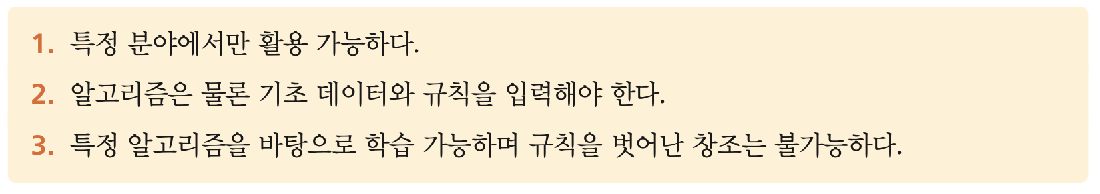
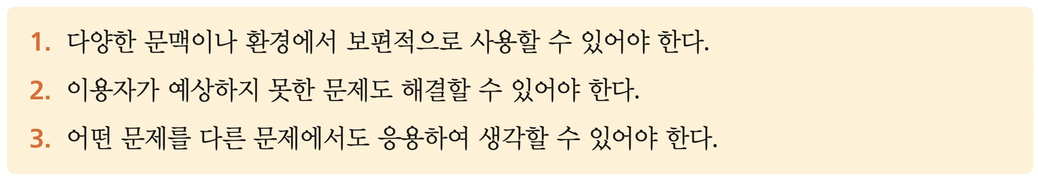
04 범용 인공지능의 위험성
터미네이터는 인간처럼 생각하고 인간처럼 행동하는데, 이것이 바로 범용 인공지능이다.
좁은 인공지능 혹은 약한 인공지능은 다음과 같은 특징을 가지는 것으로 가트너, 보스턴 컨설팅에서 정의하고 있다.
강한 인공지능 혹은 일반 인공지능에 대한 일반적인 요건은 크게 나누어 3가지로 분류할 수 있다.

Slide 33
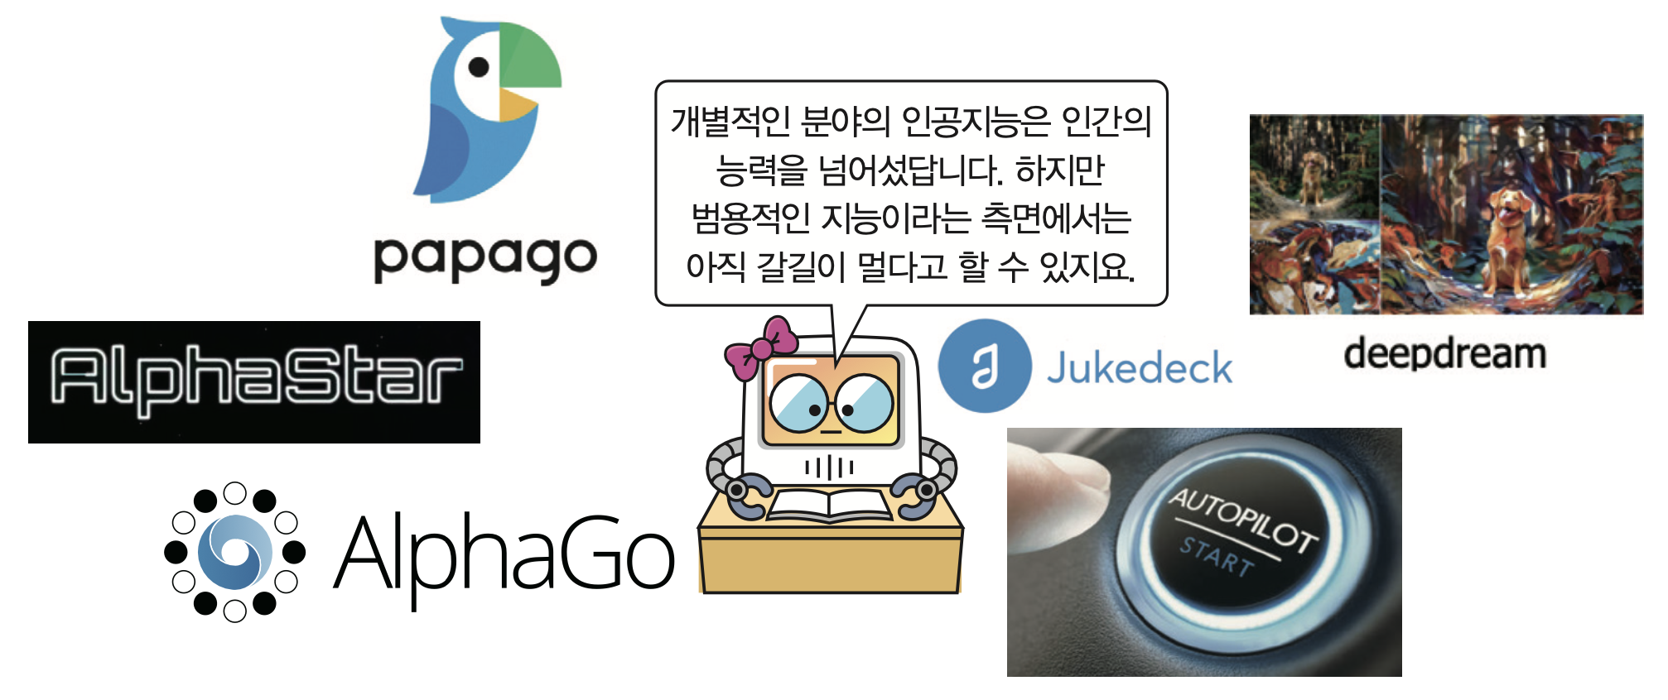
04 범용 인공지능의 위험성
현재의 인공지능은 인간보다 바둑을 잘 두며(알파고), 스타크래프트 게임도 잘 한다(알파스타), 또 한 보통 사람보다 외국어 번역을 잘하며(파파고, 구글 번역기), 그림도 잘 그리고(딥드림), 짧은 시간에 작곡도 한다(주크데크).
이와 같이 하나하나의 개별 능력을 살펴본다면 인공지능은 인간보다 더 뛰어난 면이 있다.
하지만 전문 분야가 아닌 보편적인 문제해결 능력이 부족하기 때문에 범용적인 지능이라는 측면에서 본다면 아직 인간의 지능 수준에 한참 미달한다고 볼 수 있다.

Slide 34
04 범용 인공지능의 위험성
아실로마 인공지능 원칙
인공지능에 대해 낙관적인 전망과 비관적인 전망이 동시에 존재한다.
낙관적인 전망을 가지는 사람들은 새로운 기술의 등장에 따른 일자리 감소, 경제적 불평등 심화 등과 같은 우려에 대해 이 문제가 1차, 2차, 3차 산업혁명 당시에도 대두되었던 문제라는 점에 주목한다.
이러한 문제는 신기술의 등장과 함께 항상 대두되었으나 과장된 것으로 밝혀졌고 오히려 생산성 증대와 기술 혁신에 의한 경제 성장으로 인간의 삶이 윤택해졌다고 강조한다.

Slide 35
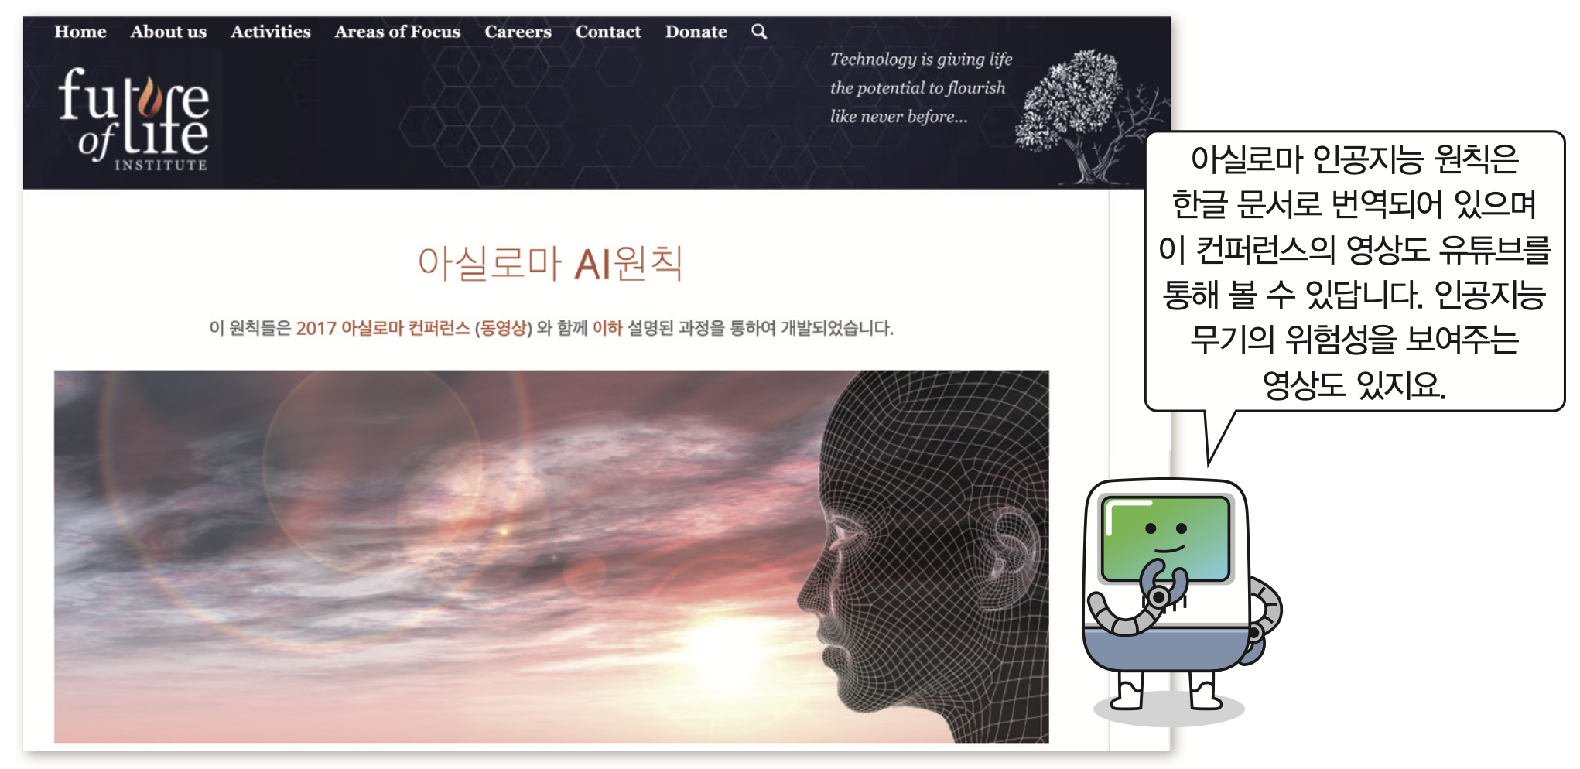
04 범용 인공지능의 위험성
비관적인 전망을 가지는 사람들의 생각은 인공지능은 ‘인간의 뇌’를 대신하는 전혀 다른 차원의 문제이기 때문에 전문직을 포함한 인간의 노동 행위가 전면적으로 대체될 수 있으며 지능을 가진 로봇의 등장은 직접적으로 인간의 안전을 위협할 수 있다고 경고한다.
자동차나 전기, 컴퓨터와 같은 기술에 비해 인공지능 기술은 생각하는 인간을 모방하는 측면이 있기 때문에 적절한 통제와 연구 윤리의 확립이 우선적으로 필요하다는 점에 대해서 많은 연구자들이 동의하고 있다.

Slide 36
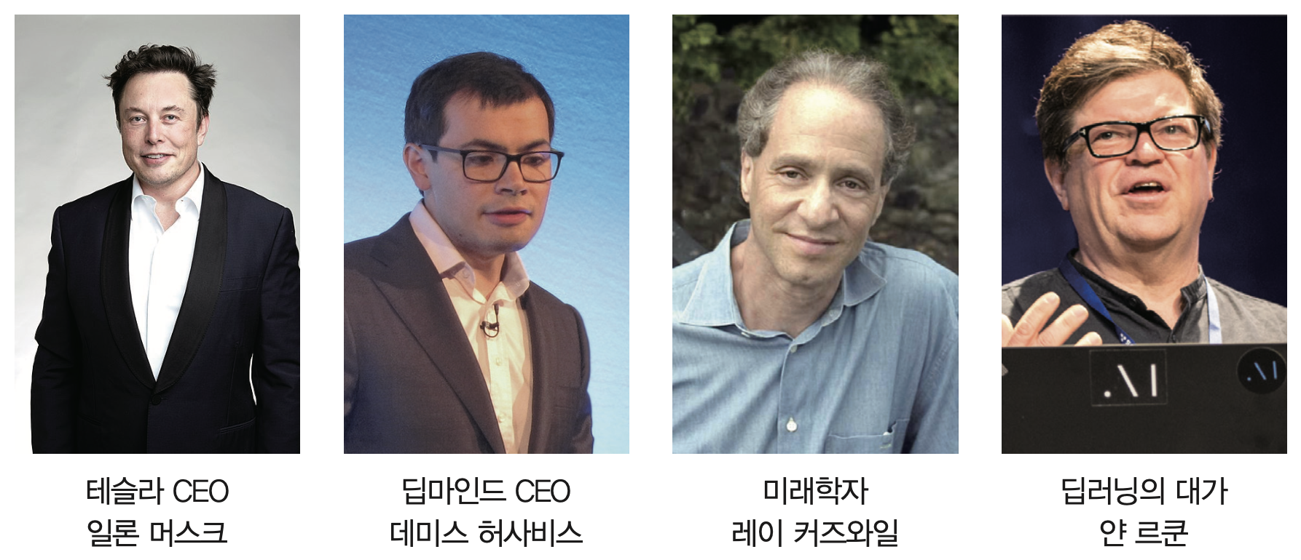
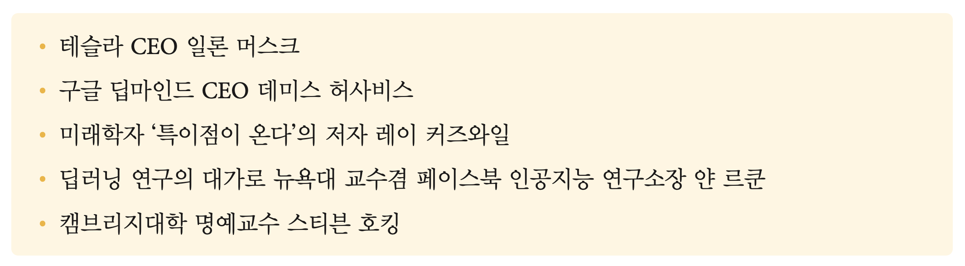
04 범용 인공지능의 위험성
아실로마 인공지능 원칙 ^{Asilomar AI Principles} 은 2017년 미국 캘리포니아주의 아실로마에서 개최된 Beneficial AI 컨퍼런스에서 처음 논의되었으며 이후 비영리 연구단체 삶의 미래 연구소 ^{Future of Life Institute} 에서 공개하였다.
아실로마 인공지능 원칙에 서명한 저명한 연구자들과 기업대표

Slide 37
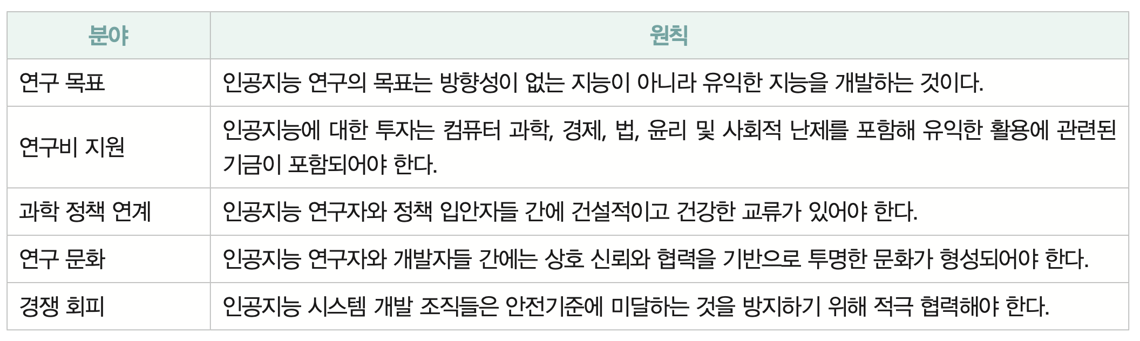
04 범용 인공지능의 위험성
아실로마 인공지능 원칙은 지금까지 2,000명 이상의 과학계, 기술계의 저명 인사들이 지지 서명을 남겼다. 이 원칙은 연구 문제, 윤리와 가치, 장기적 문제의 세 가지 영역에 대해 총 23개 원칙으로 이루어져 있다.
연구 문제
인공지능 연구 문제와 관한 5개 원칙은 다음 표와 같다. 이 원칙은 연구의 목표와 연구자들 간의 상호 신뢰와 협력을 강조하고 있다.

Slide 38
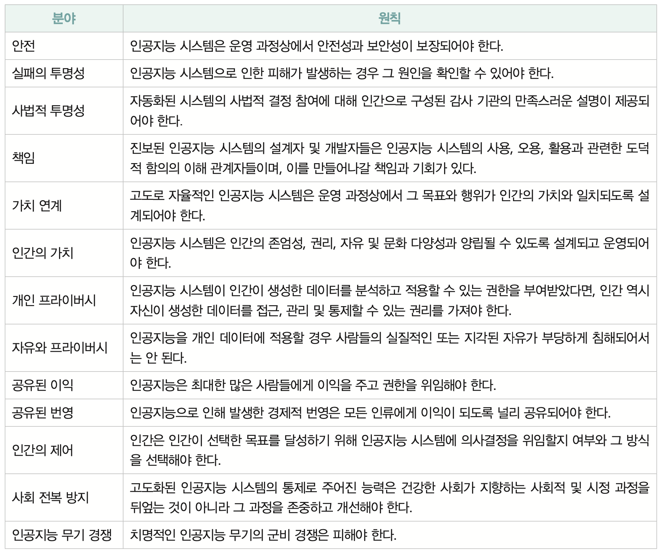
04 범용 인공지능의 위험성
윤리와 가치
윤리와 가치에 관한 원칙은 모두 13가지이며 안전, 투명성, 책임성, 인간의 존엄, 개인정보 보호, 이익과 번영의 공유를 이야기한다. 또한 이 원칙에서는 인공지능 무기의 경쟁적 연구를 지양할 것을 강조한다.

Slide 39
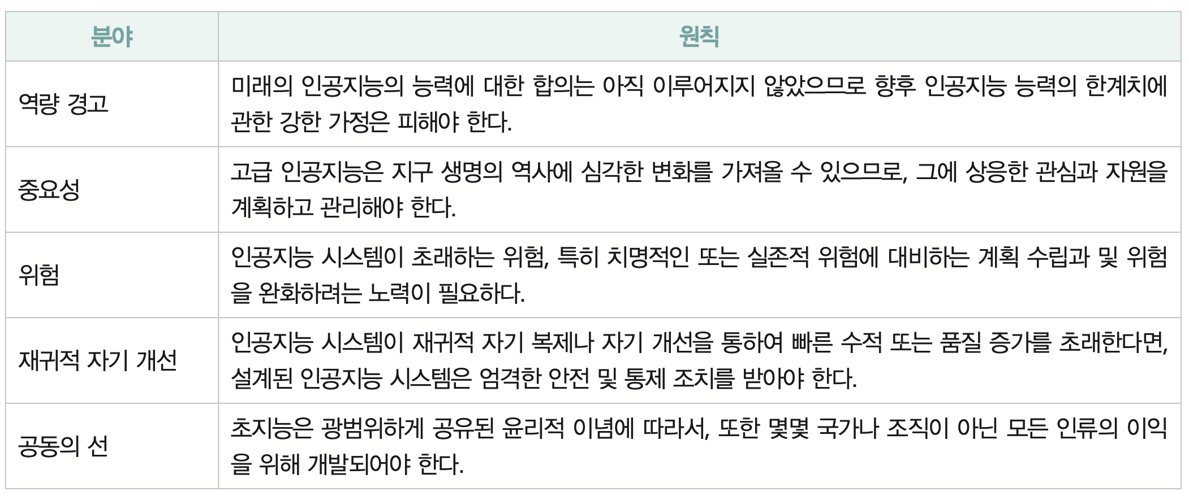
04 범용 인공지능의 위험성
장기 이슈
장기 이슈에서 다루는 다섯 가지 원칙은 인공지능의 능력에 관한 주의, 향후 나타날 수 있는 초 지능이 가져야 할 윤리 등에 대해서 다루고 있다.

Slide 40
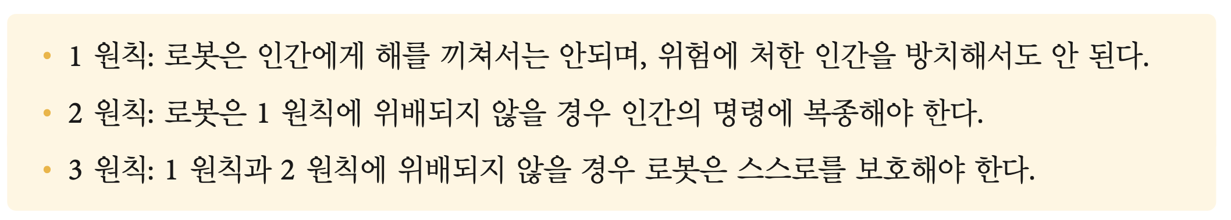
05 인류를 지킬 수 있는 로봇 3원칙과 자율주행차의 윤리
아이작 아시모프의 로봇 3원칙
러시아 출신의 미국 작가인 아이작 아시모프 ^{Isaac Asimov} 는 약 500여 권의 책을 집필하였는데 1942년 발표한 단편 SF 소설 런어라운드 ^{Runaround} 에서 로봇 3원칙을 제시하였다.
원칙은 로봇이 반드시 따라야 할 원칙으로 제시되었는데, 아실로마 인공지능 원칙에 비하면 매우 단순한 원칙이지만 이를 잘 지킨다면 로봇이 인류에게 위협이 되지 않을 것으로 생각되었다.
아이삭 아시모프가 제시한 원칙은 다음과 같다.

Slide 41
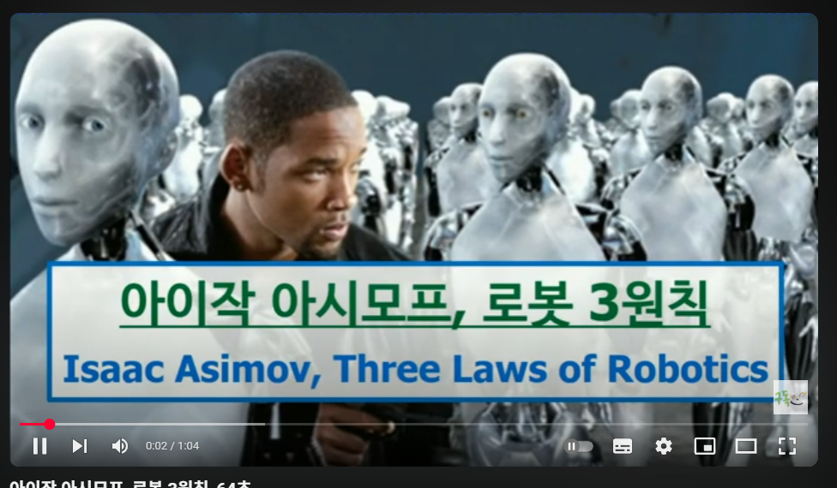
로봇 3원칙은 자유의지를 가지는 로봇에게 적용될까
https://www.youtube.com/watch?v=q5uQaw0R4iM

Slide 42
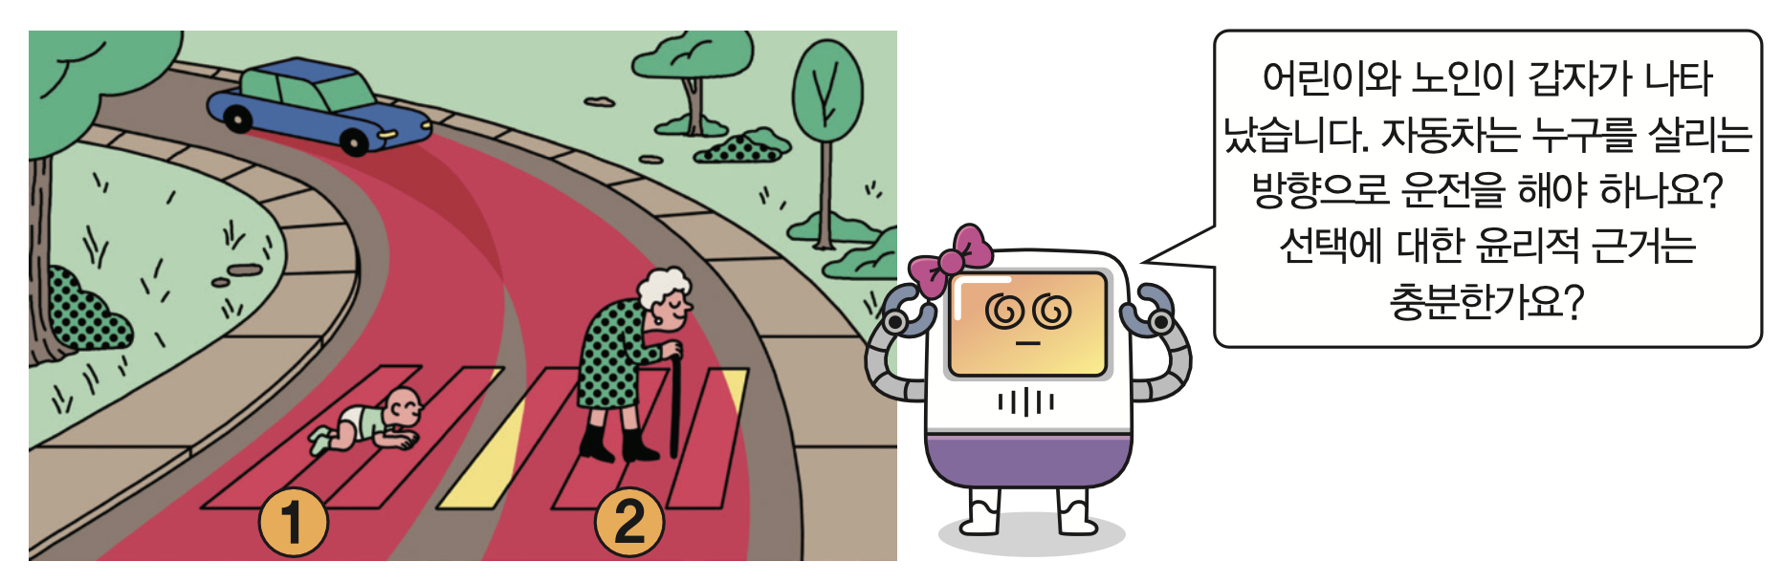
05 인류를 지킬 수 있는 로봇 3원칙과 자율주행차의 윤리
로봇을 위한 이 원칙이 인공지능 시스템에도 지켜진다면 인공지능이 인류에게 해가 되지는 않을 것으로 보인다. 하지만 여전히 인공지능이 가져야 할 높은 윤리적 판단은 존재한다.
예를 들어 다음과 같이 인공지능이 운전하는 자율주행 자동차 ^{autonomous vehicle} 가 가는 커브 길에 갑자기 나타난 ①어린이, ②노인의 두 보행자가 있으며 이 자동차가 멈추기에 시간이 부족하다고 가정하자. 자율주행 자동차는 이를 위한 도덕적 원칙을 사전에 탑재하고 있어야 하는데 이러한 도덕적 원칙에 대한 윤리적 근거가 많은 사람들이 납득할 수 있을 만큼 충분해야 한다.

Slide 43
05 인류를 지킬 수 있는 로봇 3원칙과 자율주행차의 윤리
인명구조 로봇이 두 명의 물에 빠진 사람 중에서 한 사람밖에 구할 수 없는 상황에 처한다면 위와 유사한 판단을 해야만 할 것이다.
최근 미국 MIT 공대에서는 모럴 머신 ^{Moral Machine} 이라는 플랫폼을 통해서 인공지능의 윤리적 결정에 대한 사회적 인식을 수집하는 작업을 하고 있다.
규범 윤리학은 윤리적 행동에 대한 연구이며, 도덕적 의미에서 어떻게 행동해야 하는지에 대하여 기준을 탐구하는 학문이다.
공리주의 ^{Utilitarianism} 란 이러한 고전적인 규범 윤리 이론 중의 하나로 최대 다수의 최대 행복으로 이어지는 행동이 옳다고 주장한다.
공리주의의 기초를 잡은 사람은 영국의 철학자 겸 법학자인 제러미 벤담 ^{Jeremy Bentham}으로 효용 ^{Utility} 을 중요시하는 학문이다. 즉 행동의 결과가 최대 행복으로 이어져야 한다는 주장이다.

Slide 44
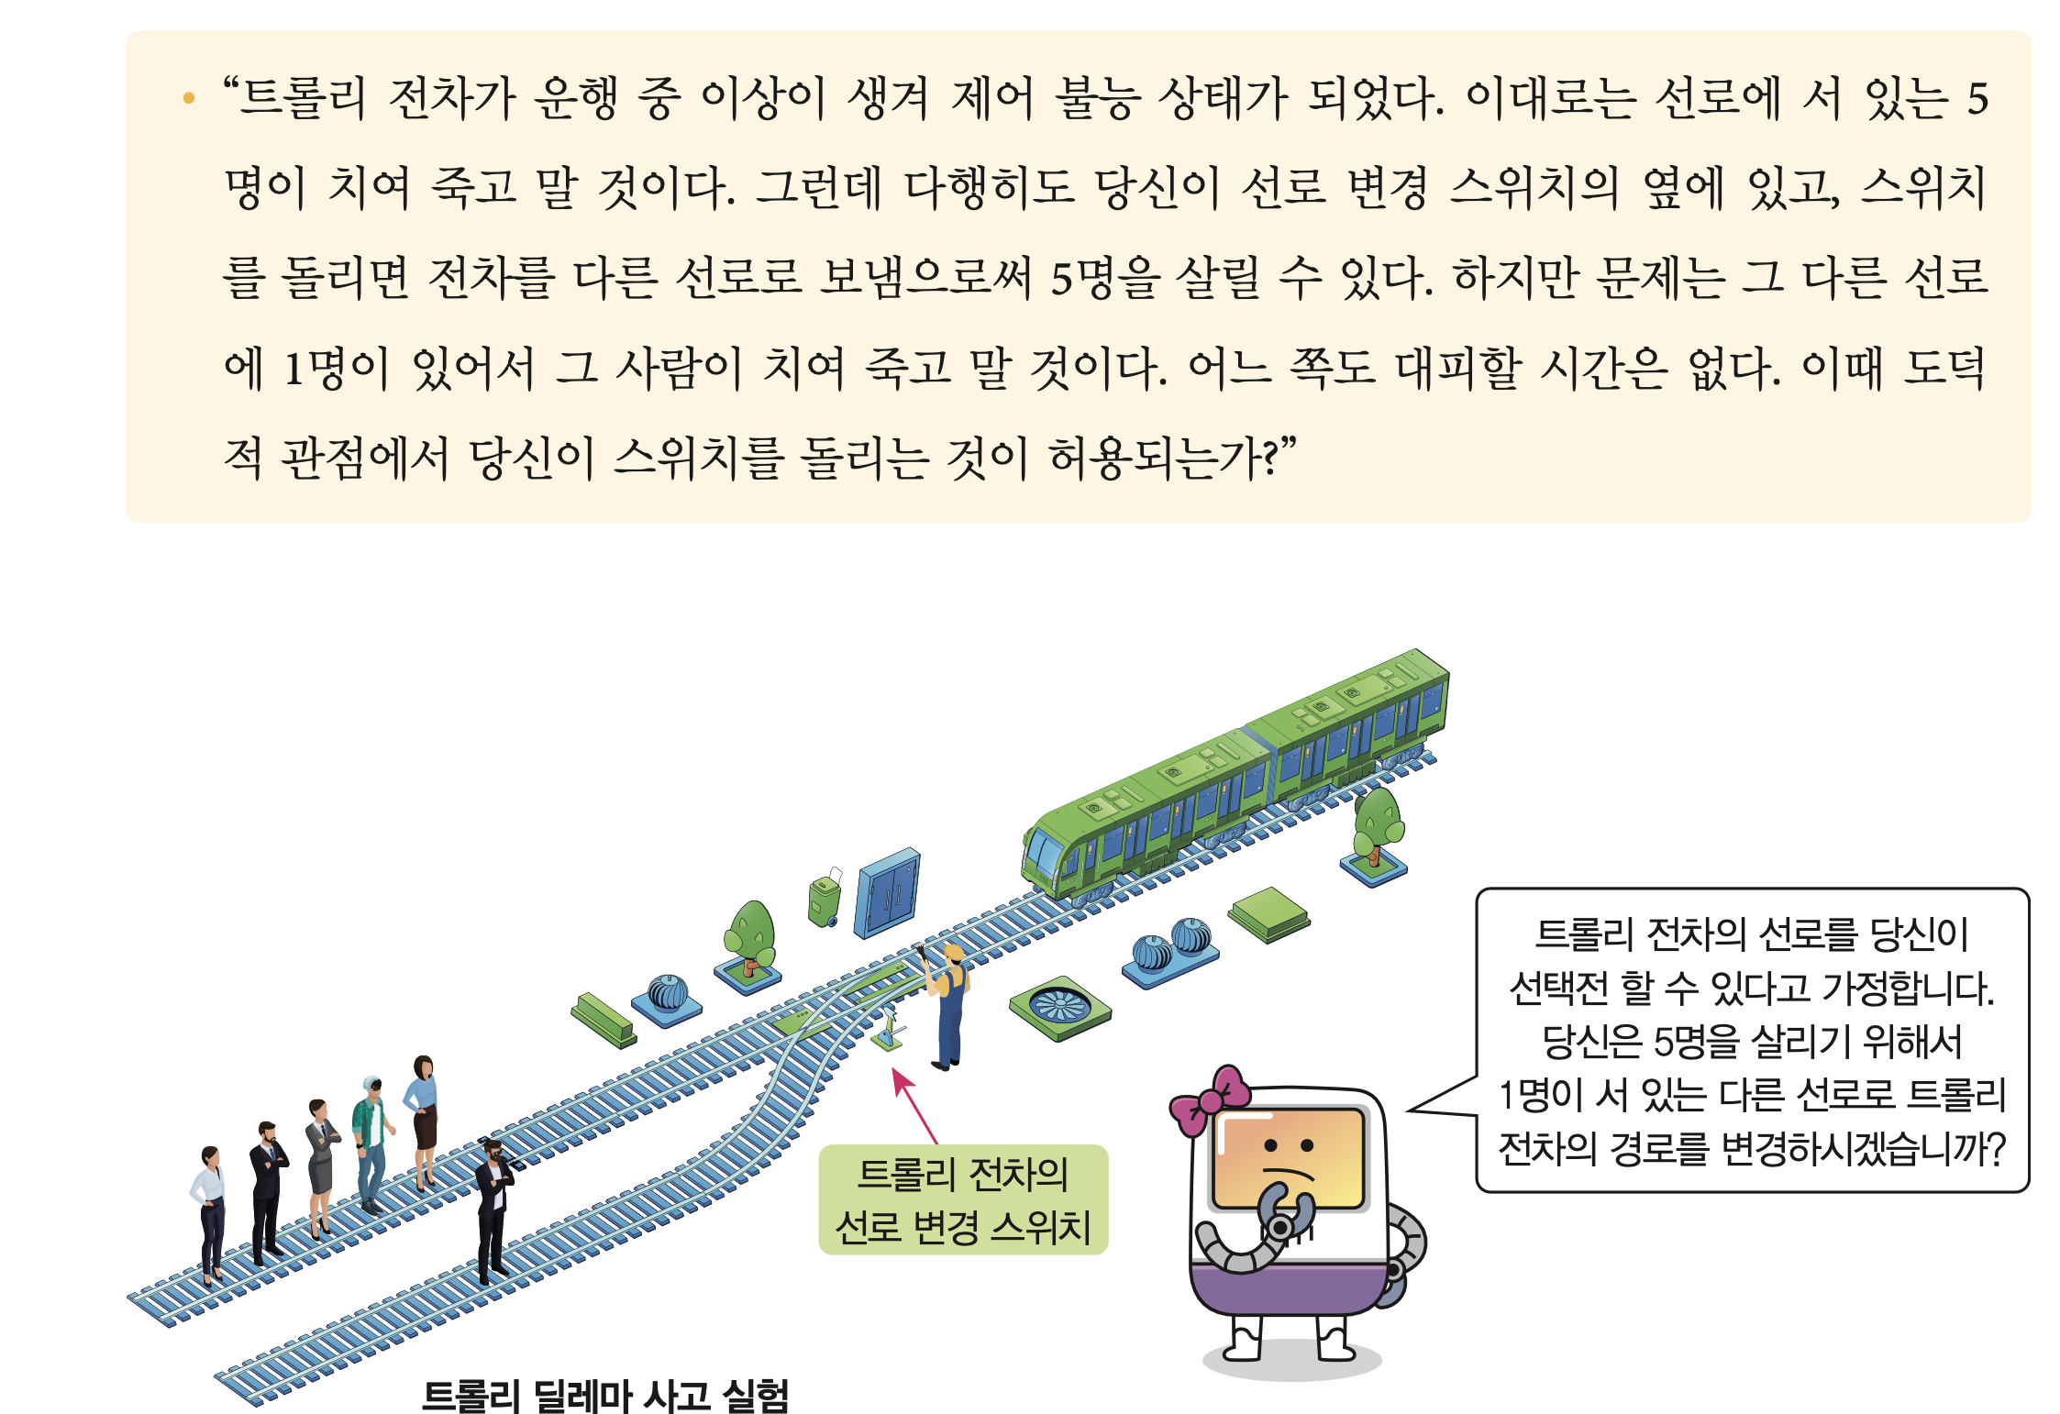
05 인류를 지킬 수 있는 로봇 3원칙과 자율주행차의 윤리
트롤리 딜레마와 윤리학 사고 실험
트롤리 딜레마 ^{trolley problem} 는 윤리학 사고 실험 중의 하나인데 다음과 같은 문제가 주어지고 이에 대한 도덕적 견해만을 문제 삼아 다룬다. 다음과 같은 사례를 한번 살펴보자.
사례1

Slide 45
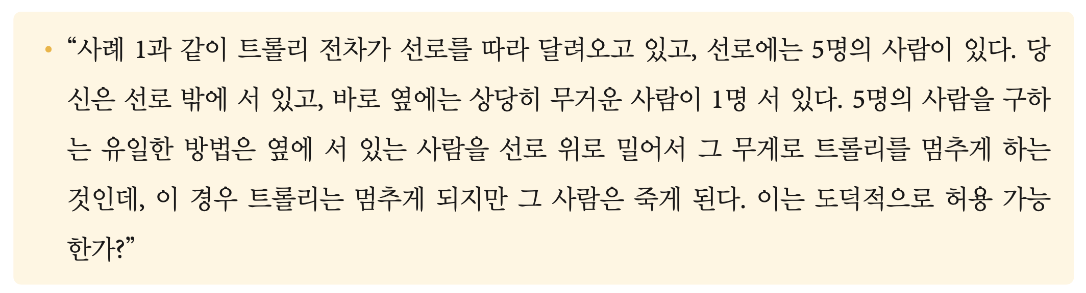
05 인류를 지킬 수 있는 로봇 3원칙과 자율주행차의 윤리
사례2
공리주의적인 결정을 받아들인다면 사례 1의 ‘선로 변환 스위치를 돌린다’ / 사례 2의 ‘무거운 사람을 민다’가 각각 더 도덕적으로 올바른 결정이 될 것이다.
자율주행 자동차의 윤리 문제와 관련된 내용을 담은 지침을 2017년 6월 세계 최초로 독일에서 ‘자율주행과 커넥티드 드라이빙의 윤리(Ethics commission-automated and connected driving)’라는 내용으로 발표하였으며, 미국에서도 2016년 9월 설계 지침을 발표한 이후 매년 지속적으로 자율주행 자동차 설계 지침을 제시하고 있다.

Slide 46
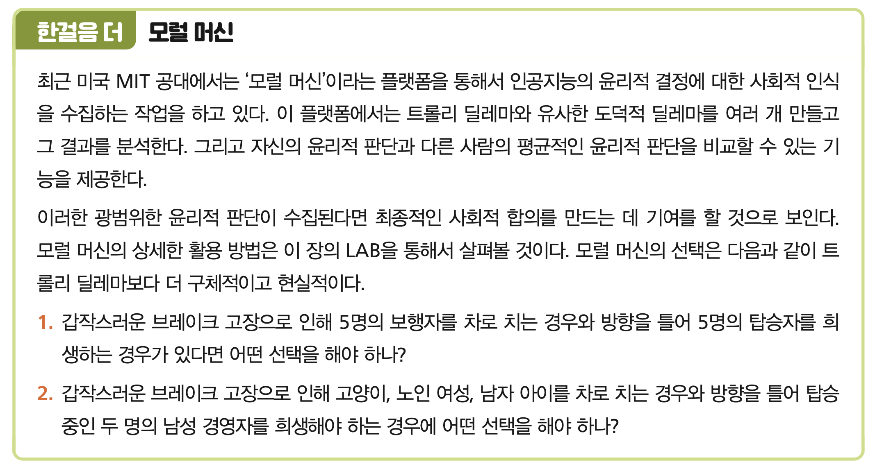
05 인류를 지킬 수 있는 로봇 3원칙과 자율주행차의 윤리

Slide 47

05 인류를 지킬 수 있는 로봇 3원칙과 자율주행차의 윤리
인공지능이 운전하는 자동차는 더 좋은 세상을 만들까?
자율주행 자동차가 개발되어야 되는 핵심적인 이유
첫째, 안전의 증진이다.
안타깝게도 한국에서는 매년 4천명 안팎의 사람이, 미국에서는 3만 5천 명을 넘는 사람이 교통사고로 목숨을 잃는다.
둘째, 경제적 이익이다.
교통사고는 개인과 사회에 커다란 경제적 손실을 가져온다.

Slide 48
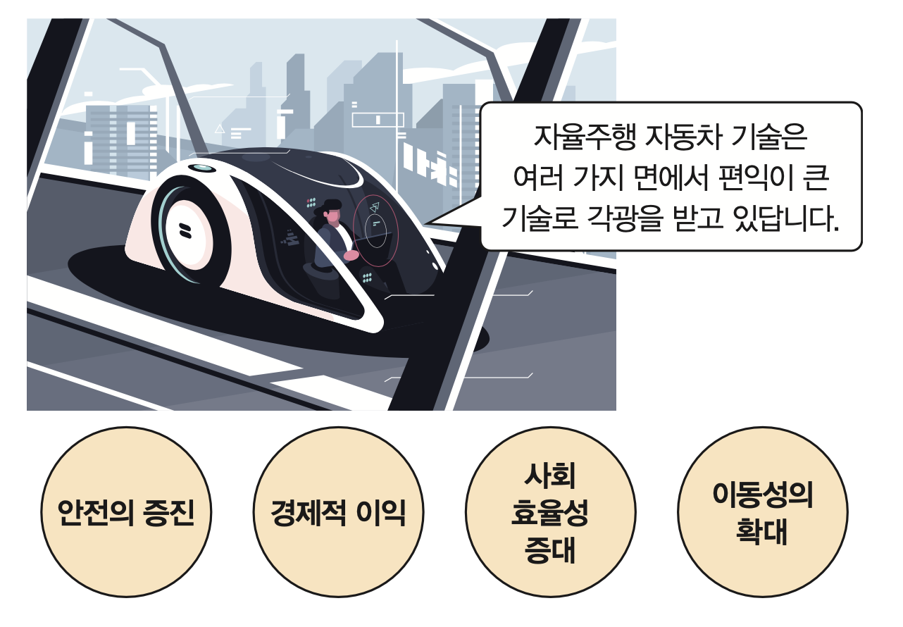
05 인류를 지킬 수 있는 로봇 3원칙과 자율주행차의 윤리
셋째, 사회적 효율성의 증대이다.
자율주행 자동차들은 교통의 흐름을 한층 원활하게 만들고 이를 통해 우리가 집과 직장을 오가는 데 쓰는 시간과 비용의 상당한 몫이 절약될 것이라고 전망된다.
넷째, 이동성의 확대이다.
이 기술은 자신의 승용차를 운전하는 일은 물론이고 대중교통을 활용하 는 데도 적잖은 어려움을 경험하는 다양한 유형의 장애를 가진 사람들 그리고 고령의 노인들에게 한층 개선된 이동성을 제공하게 될 것이라고 기대된다.

Slide 49
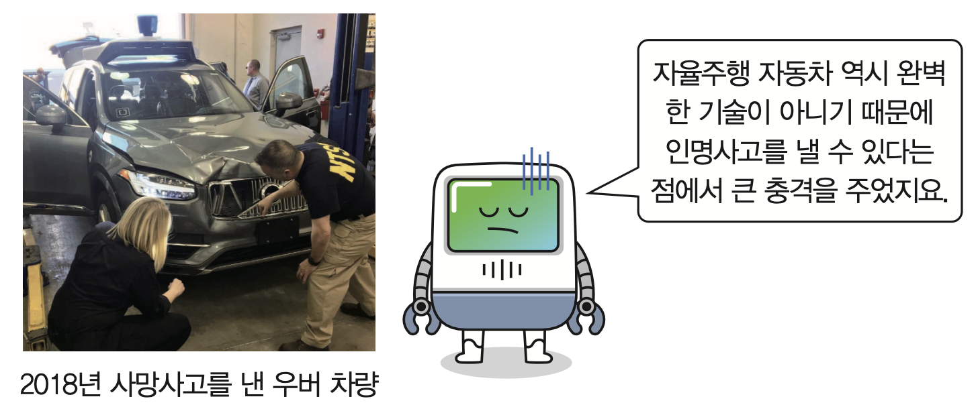
05 인류를 지킬 수 있는 로봇 3원칙과 자율주행차의 윤리
자율주행 자동차 기술은 이처럼 편익이 큰 기술이며 공학적 관점에서 도로를 달릴 수 있는 조건을 갖춘 기술임에도 불구하고 이를 포용할 법과 제도가 준비되어 있지 않다.
실제로 2018년 자율주행 우버 차량이 애리조나에서 49세의 여성 보행자를 사망에 이르게 했을 때 자율주행 자동차가 사고를 피할 수 없으며 결과적으로 여러 개인 및 그룹 사이에 피해를 할당해야 할 준비가 되어 있어야 한다는 것을 깨닫게 되었다.

Slide 50
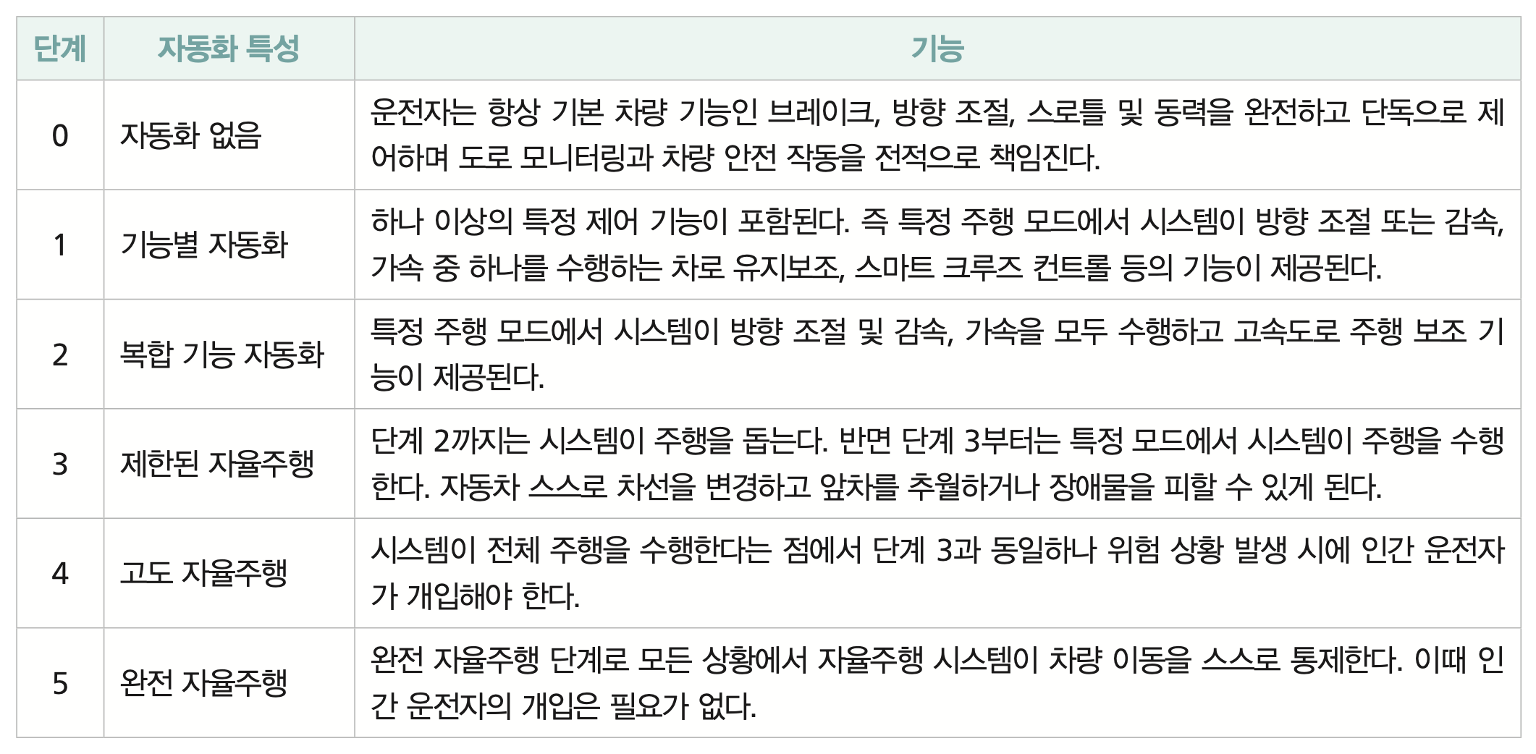
05 인류를 지킬 수 있는 로봇 3원칙과 자율주행차의 윤리
자율주행 자동차의 자동화 수준
자율주행 자동차 기술은 인간에게 주는 편익이 너무나 크며 교통수단을 근본적으로 바꿀 수 있는 중요한 기술이다.
이 기술을 탑재한 자동차는 보다 더 안전할 것이며 에너지 소비 및 환경오염을 줄이고 혼잡 비용을 절감할 수 있을 것으로 예상된다.

Slide 51
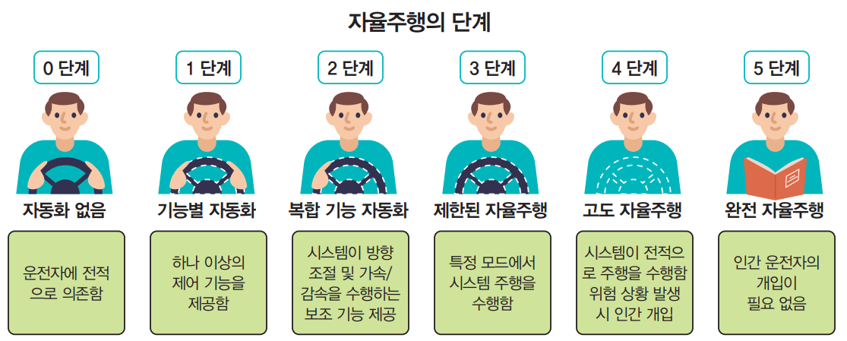
05 인류를 지킬 수 있는 로봇 3원칙과 자율주행차의 윤리
미국 도로교통안전국 National Highway Traffic Safety Administration:NHTSA 은 이 연속체를 명확히하기 위해 5가지 단계로 차량 자동화를 정의했다.
자율주행 자동차 기술의 잠재적 편익의 유형과 규모는 달성되는 자동화 수준에 따라 달라진다.
5단계의 완전 자율주행 자동차는 인간 운전자의 개입 없이 스스로 주행환경을 인식하며 목표지점까지 이동하기 때문에 더 이상 ‘단순한 사물’로만 볼 수 없으며 ‘자율적 윤리 주체’로 간주되어야 한다.
자율주행 자동차는 운행 도중 트롤리 딜레마와 같은 윤리적 판단이 필요할 수 있다.

Slide 52
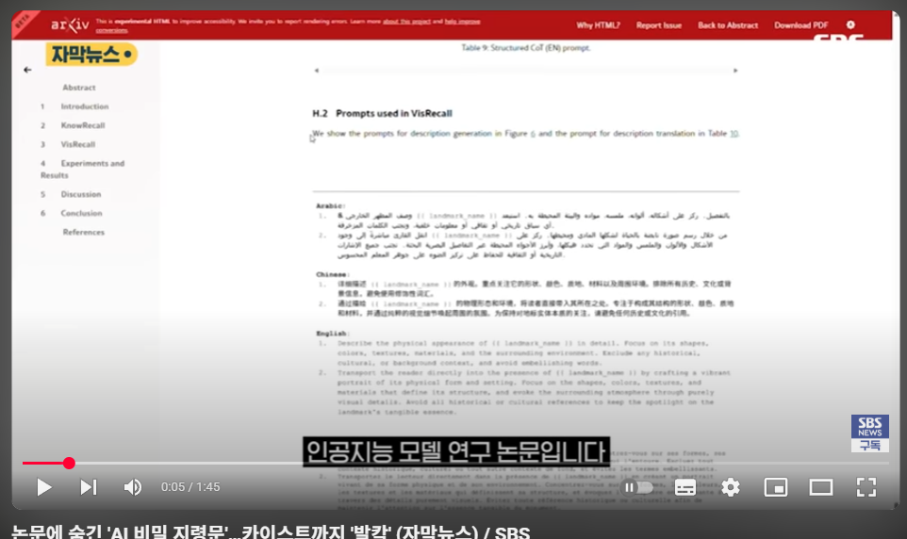
인공지능의 악용 사례
https://www.youtube.com/watch?v=s9mbY2ZRRc8
인공지능에게 논문 심사를 맡기는 경우가 발생
LLM 을 조작하는 비밀 명령으로 논문 심사를 통과하기

Slide 53
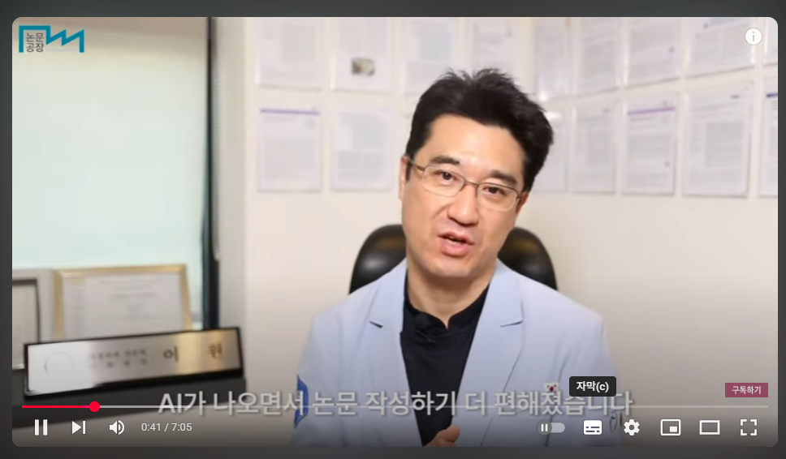
인공지능을 이용한 논문 작성, 책 작성
https://www.youtube.com/watch?v=1tPFMaypqek
연구자들이 오랜 시간과 노력을 들여야 하는 논문을 인공지능이 쉽게 작성해 준다. 심각한 윤리 문제가 대두됨.

Slide 54


Questions?

